Slide 1


الشيخ والبحر
المؤلف: إرنست همنغواي

Slide 2
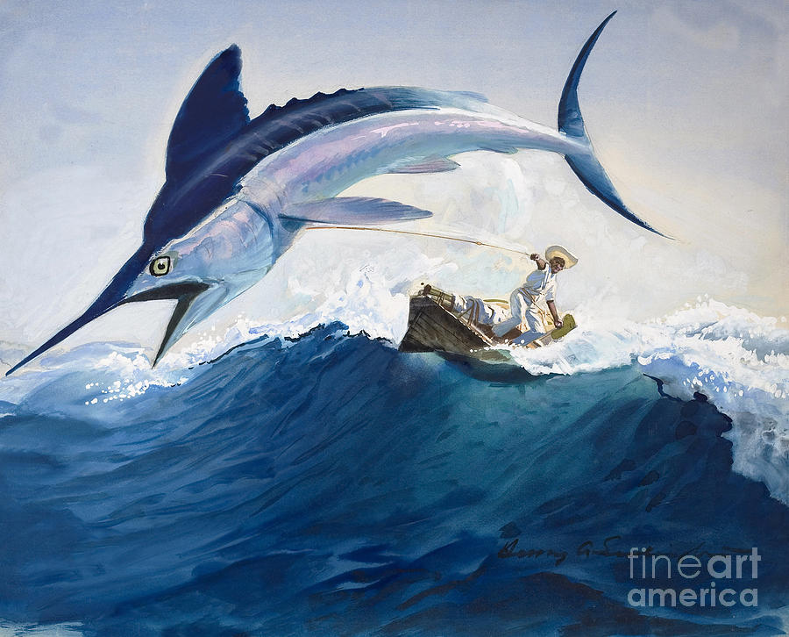
المقدمة
هذه الرواية من أشهر أعمال الكاتب الأمريكي إرنست همنغواي، وهي تتحدث عن صياد عجوز يواجه البحر بشجاعة وإصرار. اخترت هذه القصة لأنها تحمل معاني الصبر والتحدي وعدم الاستسلام مهما كانت الظروف.

Slide 3
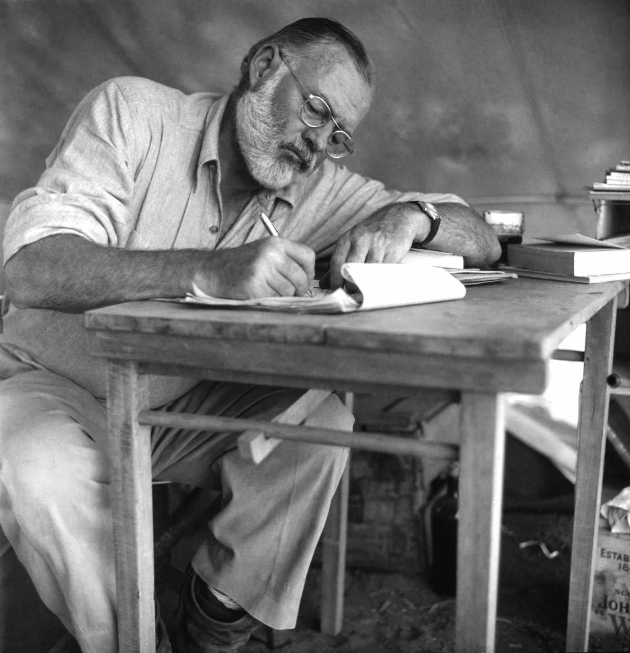
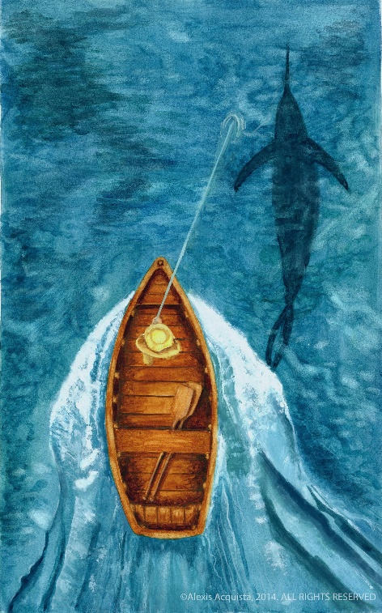
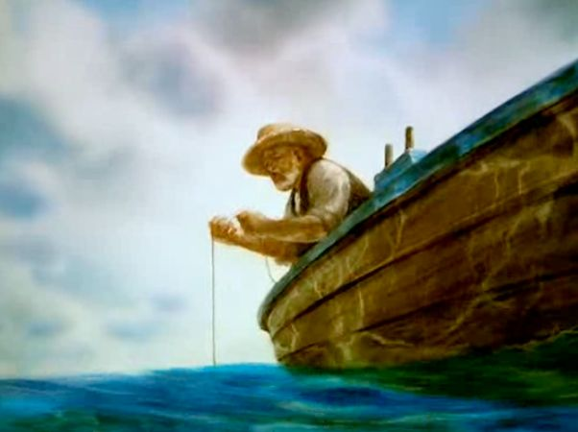
نبذة عن الكاتب
اسمه: إرنست همنغواي (Ernest Hemingway)
كاتب أمريكي ولد عام 1899
حصل على جائزة نوبل في الأدب سنة 1954
من أشهر أعماله: “الشيخ والبحر”، “وداعًا للسلاح”، “لمن تقرع الأجراس”

Slide 4
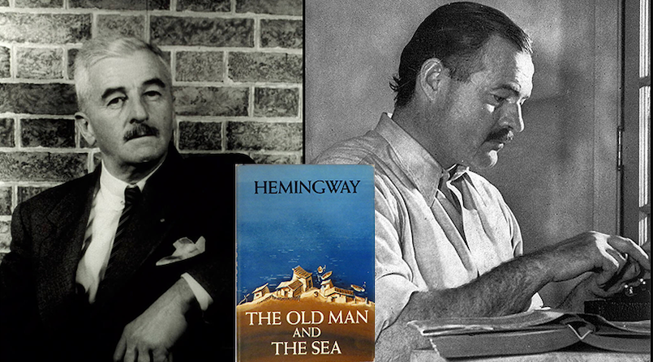
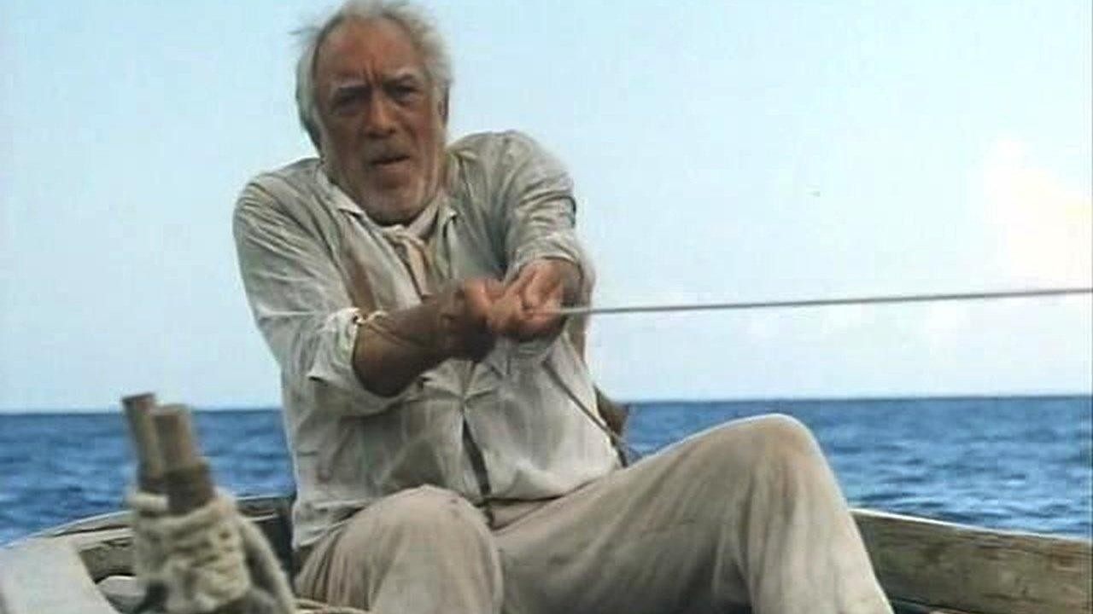
معلومات عن الرواية
العنوان: الشيخ والبحر
عدد الصفحات: حوالي 90 صفحة
المكان: قرية ساحلية في كوبا
النوع الأدبي: مغامرة رمزية
الفكرة الرئيسة: الصراع بين الإنسان والطبيعة

Slide 5
الشخصيات
الدور في القصة | الشخصية
بطل القصة، صياد عجوز شجاع لا يستسلم. | الشيخ سانتياغو
يساعد الشيخ ويحبه كثيرًا. | الصبي مانولين
ترمز إلى التحدي الكبير الذي يواجهه الإنسان. | السمكة الضخمة (المارلين)

Slide 6
ملخص الأحداث
تدور أحداث الرواية حول صياد عجوز يُدعى سانتياغو يعيش في قرية صغيرة في كوبا. مرَّ عليه أربعة وثمانون يومًا دون أن يصطاد أي سمكة، فبدأ الناس يظنون أنه فقد حظه وقدرته على الصيد. ومع ذلك، لم يفقد الشيخ الأمل، وقرر في اليوم الخامس والثمانين أن يخرج وحده في البحر ليبرهن لنفسه أنه ما زال قادرًا على النجاح.
انطلق بقاربه الصغير إلى أعماق البحر، وبعد صبر طويل علِق بخطافه سمكة مارلين ضخمة جدًا، كانت أقوى مما تخيّل. دار بينه وبينها صراع طويل استمر أكثر من يومين، أظهر خلاله الشيخ شجاعته الكبيرة وصبره العظيم. كان يتحدث إلى السمكة كما لو كانت خصمًا نبيلًا، واحترم قوتها حتى وهو يحاول اصطيادها.
وأخيرًا، تمكن سانتياغو من قتل السمكة وتثبيتها إلى جانب قاربه، وبدأ رحلة العودة إلى الشاطئ. لكن البحر لم يرحمه؛ فقد هاجمته أسماك القرش التي انجذبت إلى رائحة الدم، فمزقت السمكة وأكلت لحمها، حتى لم يبقَ منها سوى الهيكل العظمي.
عاد الشيخ إلى قريته مرهقًا ومتعبًا، لكنه كان راضيًا وفخورًا بنفسه. ورغم أنه لم يجلب سمكة لبيعها، إلا أنه شعر بالانتصار الداخلي، لأنه لم يستسلم أبدًا، وأثبت أن الكرامة والجهد أهم من النتيجة.

Slide 7
القيم والدروس المستفادة
الصبر والعزيمة طريق النجاح.
القوة الحقيقية في الإرادة.
العمل الجاد أهم من النتيجة.
لا تستسلم أبدًا، حتى لو فشلت.

Slide 8
رأيي الشخصي
أعجبتني الرواية لأنها تُظهر أن الشجاعة ليست فقط في الفوز، بل في المحاولة المستمرة. أحببت شخصية الشيخ لأنه مؤمن بقدراته ويثق بنفسه.

